Slide 1


Corporate Learning Solutions for
Sustainable Business Growth
Professional training programs designed to strengthen people, teams, and business performance.
LPK DKN — LEMBAGA PELATIHAN KERJA
25 PROGRAM • 6 KATEGORI • 3 PROGRAM SIGNATURE EKSKLUSIF

Slide 2

TENTANG KAMI
LPK DKN: Mitra Strategis Pengembangan SDM Korporat
LPK DKN adalah lembaga pelatihan kerja profesional yang telah mendampingi pertumbuhan SDM di sektor perbankan, BUMN, dan perusahaan swasta selama lebih dari dua dekade. Setiap program kami dikembangkan bukan dari teori semata — melainkan dari pengalaman nyata praktisi senior yang telah beroperasi langsung di lapangan selama 20+ tahun.
Keunggulan DKN
20+ tahun pengalaman praktisi senior
Seluruh program berbasis SKKNI
Spesialisasi perbankan & korporat
25 program terstruktur, 6 kategori
3 Program Signature eksklusif
Solusi in-house yang dapat dikustomisasi
Seluruh kurikulum berbasis SKKNI (Standar Kompetensi Kerja Nasional Indonesia) yang diakui secara nasional, memastikan setiap investasi pelatihan menghasilkan kompetensi yang terstandar, terukur, dan langsung dapat diterapkan.

Slide 3

EKOSISTEM PEMBELAJARAN
DKN Learning Ecosystem
Kami membangun perjalanan belajar yang komprehensif — dari awareness hingga transformasi nyata di tempat kerja.
Webinar Gratis
Training Korporat
Program Pembelajaran
Setiap tahap dirancang untuk memperdalamkompetensi secara progresif — dari pengenalan konsep hingga implementasi strategis yang berdampak nyata pada kinerja bisnis organisasi Anda.

Slide 4
PORTOFOLIO PROGRAM
6 Kategori Program Pelatihan
Leadership & People Development
Soft Skills & Core Competency
Dari self-leadership hingga kepemimpinan strategis dan transformasional. 6 program terstruktur.
Kompetensi inti lintas industri: inisiatif, integritas, EQ, dan literasi keuangan. 4 program.
Sales, Marketing & Service Excellence
Banking Operations, Credit & Risk
Penjualan, funding, koleksi, hingga budaya service prima. 5 program intensif.
Analisis kredit, manajemen risiko, AI literacy, dan sertifikasi profesi. 4 program teknis.
Strategy, Business & Finance
★ Program Signature LPK DKN
Berpikir strategis, perencanaan bisnis, dan pengambilan keputusan investasi. 3 program.
3 program eksklusif dengan framework proprietary yang dikembangkan dari 20+ tahun pengalaman lapangan.

Slide 5

KEUNGGULAN KAMI
Mengapa Memilih LPK DKN?
Relevansi Bisnis
Setiap program dirancang dari kebutuhan nyata dunia kerja, bukan teori akademik semata. Semua berbasis SKKNI yang terstandar nasional.
Praktisi Senior 20+ Tahun
Fasilitator bukan sekadar trainer — mereka adalah profesional yang telah memimpin, menjual, menganalisis, dan mengelola risiko secara langsung.
Action-Oriented Learning
Setiap program menghasilkan action plan konkret yang dapat diimplementasikan segera setelah pelatihan berakhir.
Solusi Korporat Fleksibel
Program dapat dikustomisasi sepenuhnya untuk kebutuhan spesifik organisasi Anda — industri, level jabatan, maupun tantangan bisnis yang dihadapi.

Slide 6
METODE PELAKSANAAN
Solusi Pembelajaran yang Fleksibel
In-House Training
Webinar Online
Program dilaksanakan langsung di lokasi klien. Konten dapat dikustomisasi penuh sesuai konteks industri, budaya, dan tantangan bisnis perusahaan Anda.
Program virtual interaktif bersertifikat. Efisien secara biaya dan waktu, ideal untuk peserta multi-lokasi dan program reguler bulanan.
Public Class
Customized Corporate Program
Kelas terbuka dengan peserta lintas perusahaan. Kesempatan networking dan pertukaran perspektif dari berbagai industri dan organisasi.
Solusi pembelajaran terintegrasi jangka panjang — dirancang bersama tim HR klien untuk membangun kompetensi secara sistemik dan berkelanjutan.

Slide 7


Siap Merancang Program Pelatihan untuk Organisasi Anda?
Tim konsultan LPK DKN siap mendampingi Anda dalam mengidentifikasi kebutuhan pengembangan SDM, merancang program yang tepat sasaran, dan memastikan ROI pelatihan yang terukur bagi bisnis Anda.
Konsultasi awal GRATIS untuk klien korporat. Hubungi kami untuk mendiskusikan kebutuhan training Anda dan dapatkan rekomendasi program yang paling relevan.
📋 Training Needs Analysis
🎯 Program Recommendation
Identifikasi gap kompetensi dan prioritas pengembangan SDM bersama tim ahli kami.
Rekomendasi program yang disesuaikan dengan level jabatan, industri, dan target bisnis organisasi.
📅 Flexible Scheduling
Penjadwalan fleksibel mengikuti kalender HR dan kebutuhan operasional perusahaan Anda.

Slide 8
KATEGORI A
LEADERSHIP & PEOPLE DEVELOPMENT
Program Pengembangan Kepemimpinan
Enam program terintegrasi yang membangun kepemimpinan dari dalam ke luar — dari memimpin diri sendiri hingga kepemimpinan strategis dan transformasional. Dirancang untuk semua level pemimpin di perbankan, BUMN, dan korporasi.
START 90™
Supervisor Baru & Team Leader
High Performance Team
Manager, AVP, VP
Seri Leadership Efektif
Semua Level Profesional
Coaching & Mentoring
Supervisor & Manager
Strategy Execution
Middle Manager
From Campus to Career
Fresh Graduate & Mahasiswa

Slide 9

LPK-DKN-LEAD-01
90 MENIT • 6 SESI
START 90™: Cara Supervisor Baru Tidak Gagal di 90 Hari Pertama
40–60% pemimpin baru gagal — bukan karena ketidakmampuan teknis, melainkan karena gagal melakukan transisi peran. START 90™ memberikan supervisor baru sebuah framework yang telah terbukti untuk membangun kredibilitas, menghindari 5 jebakan fatal, dan memimpin dengan percaya diri sejak hari pertama.
Key Outcomes
Kuasai role shift dari top performer ke pemimpin tim efektif
Navigasi 5 jebakan utama supervisor baru
Eksekusi START 90™ roadmap 90 hari pertama
Bangun kredibilitas awal dan quick wins strategis
Target Peserta
Supervisor Baru, Team Leader, Middle Manager — Perbankan, BUMN, Multinasional
Format
90 Menit Webinar / In-Class │ 6 Sesi Interaktif

Slide 10
LPK-DKN-LEAD-02
FULL DAY • 2 SESI × 4 JAM
Building High Performance Team
Tim yang hebat tidak terbentuk secara kebetulan. Program corporate premium dua sesi ini membekali manajer untuk mendiagnosis kesehatan tim, membangun psychological safety, menangani anggota bermasalah, dan menciptakan execution system yang menjaga performa tinggi secara konsisten. Berbasis riset McKinsey, Google Project Aristotle, dan Patrick Lencioni.
Alignment
Trust
Kejelasan arah tim yang memastikan semua bergerak satu tujuan
Fondasi psikologis yang memungkinkan performa optimal
Accountability
Execution Discipline
Sistem pertanggungjawaban yang mendorong konsistensi
Ritual dan ritme kerja yang menghasilkan hasil nyata
Target Peserta: Manager, AVP, VP — Perbankan & BUMN

Slide 11
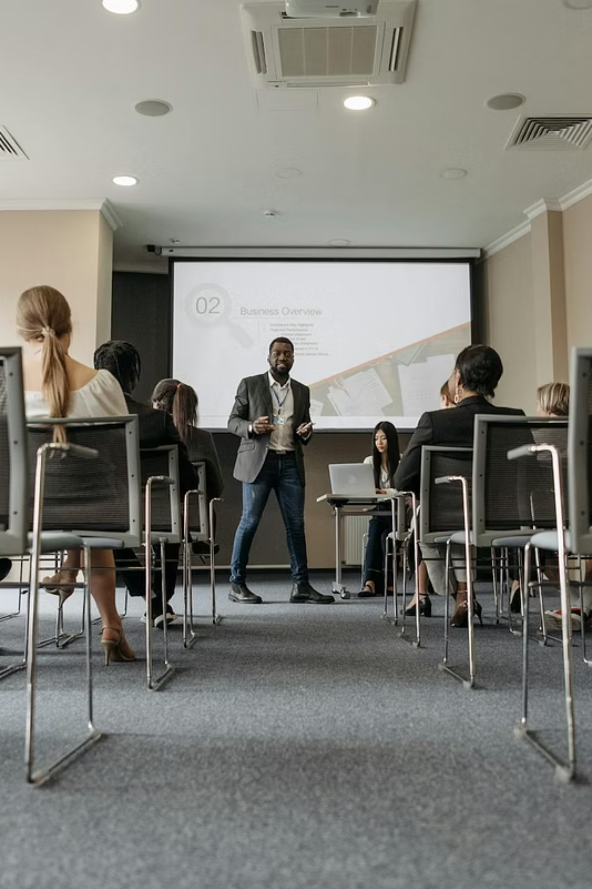

LPK-DKN-LEAD-03
4 MODUL TERINTEGRASI
Seri Leadership Efektif untuk Praktisi
Perjalanan pengembangan kepemimpinan komprehensif — dari memimpin diri sendiri hingga memimpin secara strategis. Empat modul terintegrasi membangun kepemimpinan secara sistematis dari dalam ke luar, tersedia dalam format webinar bersertifikat maupun full-day in-class.
4 Modul Terintegrasi
01
Memimpin Diri Sendiri
Integritas, EQ, growth mindset, jurnal refleksi
Target Peserta
02
Semua level profesional — staf, supervisor, manajer, hingga direktur
Memimpin Tim
Format
Situational Leadership, coaching GROW, delegasi
120 Menit Webinar (4×20 menit) atau Full-Day In-Class │ Bersertifikat
03
Mengelola Kinerja & SDM
KPI, OKR, performance review, talent mapping
04
Kepemimpinan Strategis
Model 4I Bass, berpikir sistemik, memimpin perubahan

Slide 12



LPK-DKN-LEAD-04
FULL DAY • 7 SESI
Coaching & Mentoring for Performance
Manajer terbaik tidak mengarahkan — mereka melatih. Program full-day transformasional ini mengubah manajer dari pemberi tugas menjadi performance coach, dilengkapi GROW Model, framework SBI, membangun psychological safety, dan simulasi coaching nyata.
GROW Model Coaching
SBI Feedback Mastery
Psychological Safety
Kerangka coaching terstruktur: Goal, Reality, Options, Will — untuk percakapan yang mengubah kinerja.
Memberikan feedback konstruktif tanpa memicu defensiveness menggunakan framework Situation-Behavior-Impact.
Membangun fondasi budaya coaching berbasis kepercayaan — Google Project Aristotle dalam praktik nyata.
Target Peserta: Supervisor & Manager — Perbankan, BUMN, Korporat │ Format: Full Day (±8 Jam) │ 30% konsep + 70% praktik langsung

Slide 13

LPK-DKN-LEAD-05
120 MENIT • WEBINAR EKSEKUTIF
Why Good Strategies Fail in Execution
Riset Harvard Business Review mengungkapkan hanya 9% eksekutif merasa strategi dieksekusi secara konsisten. Program webinar eksekutif 2 jam ini membedah kesenjangan paling kritis dalam kepemimpinan: mengapa strategi bagus gagal di eksekusi, dan bagaimana membangun ritme eksekusi yang menghasilkan hasil nyata.
3 Gap Utama Eksekusi
Clarity Gap: Tim tidak paham arah strategis
Alignment Gap: Prioritas tidak selaras lintas fungsi
Accountability Gap: Tidak ada ritme pertanggungjawaban
Key Outcomes
Identifikasi 5 penyebab sistemik kegagalan eksekusi
Kuasai 4 Disciplines of Execution (4DX) secara praktis
Bangun cadence of accountability yang konsisten
Rancang personal execution plan 30 hari
Target Peserta
Middle Manager — semua industri

Slide 14
LPK-DKN-LEAD-06
90–120 MENIT • WEBINAR/SEMINAR
From Campus to Career
Riset McKinsey menunjukkan 70% fresh graduate mengalami 'reality shock' di 3 bulan pertama kerja. Program ini menjembatani gap antara dunia kampus dan dunia kerja nyata, memberikan blueprint praktis untuk memulai karier dengan percaya diri dan profesional.
Reality Check & Mindset Shift
First 90 Days Blueprint
7 Kesalahan Fatal Fresh Graduate
Memahami gap nyata kampus vs kerja, mengubah mindset dari 'menunggu' ke 'menciptakan nilai' secara proaktif.
Panduan terstruktur untuk observasi cerdas, membangun quick wins, dan membentuk reputasi profesional awal.
Identifikasi dan strategi menghindari tujuh kesalahan yang paling sering menghambat karier di awal perjalanan profesional.
Target Peserta: Mahasiswa Tingkat Akhir, Fresh Graduate, Peserta Umum │ Ideal untuk program onboarding karyawan baru

Slide 15
KATEGORI B
SOFT SKILLS & CORE COMPETENCY
Program Soft Skills & Kompetensi Inti
Empat modul kompetensi inti berbasis SKKNI No. 234/2020 yang berlaku lintas industri. Membangun fondasi profesionalisme yang terukur: inisiatif, integritas, kecerdasan emosional, dan kesehatan finansial karyawan.
Inisiatif Kerja
Integritas Profesional
Dari sifat bawaan menjadi keterampilan yang bisa dilatih secara sistematis
Integritas sebagai kompetensi yang dapat diukur, bukan nilai normatif semata
Kecerdasan Emosional
Financial Wellness
EQ sebagai prediktor terkuat keunggulan kinerja menurut Daniel Goleman
58% karyawan terdistraksi masalah keuangan — program intervensi strategis berbasis bukti

Slide 16

LPK-DKN-SOFT-01
150–170 MENIT • 4 ELEMEN KOMPETENSI
Mengembangkan Kemampuan Berinisiatif dalam Bekerja
Inisiatif bukan sifat bawaan — ini keterampilan yang dapat dilatih secara sistematis. Modul berbasis SKKNI No. 234/2020 ini mengajarkan karyawan cara mengidentifikasi peluang, bertindak tepat sasaran menggunakan kerangka 5W+1H, dan membiasakan diri mengambil tindakan mandiri yang berdampak nyata.
4 Elemen Kompetensi
01
Identifikasi Kebutuhan
Analisis situasi dengan kerangka 5W+1H & gap analysis
Target Peserta
02
Karyawan semua level lintas industri
Tindakan Berprioritas
Eksekusi sesuai tahapan dan batas kewenangan
03
Kebiasaan Mandiri
Habit inisiatif dan mengatasi ragu bertindak
04
Evaluasi & Pembelajaran
Monitoring tindakan dan siklus perbaikan berkelanjutan

Slide 17
LPK-DKN-SOFT-02
155 MENIT • 4 ELEMEN • 9 KUK
Membangun Integritas sebagai Tenaga Kerja Profesional
Integritas bukan sekadar 'jujur' — ini kompetensi profesional yang dapat diukur. Modul SKKNI P.85SOF00.003.1 ini membahas segitiga integritas (nilai-ucapan-tindakan), 4 komponen integritas profesional, kode etik, dan dampak nyata lemahnya integritas dalam lingkungan perbankan dan korporat.
Kejujuran
Akuntabilitas
Konsistensi antara nilai, ucapan, dan tindakan dalam situasi apapun
Bertanggung jawab atas keputusan dan dampaknya terhadap organisasi
Transparansi
Komitmen
Keterbukaan dalam komunikasi dan pelaporan yang mendukung GCG
Konsistensi integritas di bawah tekanan dan dalam dilema etika nyata
Target Peserta: Karyawan semua level, khususnya perbankan & keuangan │ SKKNI No. 234/2020 Kode Unit P.85SOF00.003.1

Slide 18

LPK-DKN-SOFT-03
175 MENIT • 5 ELEMEN • 11 KUK
Membangun Kemampuan Pengelolaan Emosi di Tempat Kerja
Fakta Kunci
5 Dimensi EQ yang Dikembangkan
Penelitian Daniel Goleman membuktikan EQ adalah prediktor terkuat keunggulan kinerja — dua kali lebih penting dari IQ dalam lingkungan profesional.
Nilai & Budaya: Memahami iklim emosi organisasi (model Schein)
Identifikasi Pemicu: Mengenali pola reaksi emosional di bawah tekanan
Sikap Menghargai: Empati otentik dan trust-building di tempat kerja
Hubungan Sosial: Membangun jaringan dukungan profesional yang kuat
Evaluasi Berkelanjutan: Personal EQ Action Plan dan siklus perbaikan
Target Peserta
Karyawan semua level yang berinteraksi dengan rekan, atasan, pelanggan, dan mitra bisnis
Format
175 Menit │ 5 Elemen Kompetensi │ SKKNI P.85SOF00.010.1

Slide 19
LPK-DKN-SOFT-04
1 HARI PENUH • 7 SESI
Employee Financial Wellness Program
Smart Financial Planning for Better Life — 58% karyawan terdistraksi masalah keuangan pribadi saat bekerja, dan 76% mengakui stres finansial berdampak langsung pada produktivitas (PwC Survey). Program transformasional sehari penuh ini membawa peserta dari awareness menuju aksi nyata dengan Personal Financial Roadmap yang langsung dapat diimplementasikan.
💰 Cashflow & Budgeting
🛡️ Dana Darurat & Proteksi
Metode 50/30/20 dan laporan arus kas pribadi yang terstruktur
Kalkulasi dana darurat ideal dan 5 risiko finansial yang wajib dimitigasi
📉 Manajemen Utang
📈 Investasi Dasar
Metode avalanche vs snowball dan strategi konsolidasi utang konsumtif
Instrumen investasi sesuai profil risiko: reksa dana, saham, emas
Target Peserta: Karyawan Tetap & Kontrak Perbankan, BUMN, Korporasi — Prioritas Gen Y & Gen Z │ Output: Personal Financial Roadmap 1 Tahun

Slide 20





KATEGORI C
SALES, MARKETING & SERVICE EXCELLENCE
Program Sales, Marketing & Service Excellence
Lima program intensif yang membangun kapabilitas penjualan, pemasaran, dan layanan prima dari hulu ke hilir — dari prospecting konsumtif, pengembangan budaya sales, layanan pelanggan, hingga koleksi kredit bermasalah.
Smart Selling KTA
Smart Selling with AI
Building a Sales Culture
Service Excellence
Prospecting hingga closing untuk produk kredit tanpa agunan — SPIN Selling & ACR technique.
Consultative selling yang diintegrasikan dengan AI tools untuk melipatgandakan produktivitas sales.
Model 7A+S Pelayanan Prima untuk frontliner, CS, teller, dan tenaga layanan.
Membangun budaya penjualan yang sehat, berkelanjutan, dan berbasis kepercayaan tim.
Collection Excellence
Dari mindset penagih ke asset protector — strategi koleksi komprehensif 2 hari.

Slide 21

LPK-DKN-SALE-01
1 HARI • 7 SESI INTENSIF
Smart Selling KTA: From Prospecting to Closing
Program intensif satu hari untuk profesional perbankan di lini produk Kredit Tanpa Agunan. Menggabungkan teknik prospecting berbasis institusi, SPIN Selling untuk needs analysis yang mendalam, teknik penanganan keberatan ACR, dan closing berbasis sinyal pembelian nasabah. Mengacu pada referensi Brian Tracy, Neil Rackham, dan Robert Cialdini.
Key Outcomes
Teknik prospecting berbasis institusi & payroll
Needs analysis dengan SPIN Selling
Handling keberatan dengan teknik ACR
Closing sesuai sinyal pembelian nasabah
Personal Action Plan 30 hari terstruktur
Target Peserta
Consumer Lending Officer, Relationship Officer, Branch Sales Team

Slide 22






LPK-DKN-SALE-02
1 HARI PENUH • 6 MODUL
Smart Selling with AI for Financial Products
Program yang mengintegrasikan consultative selling dengan teknologi AI untuk melipatgandakan produktivitas sales perbankan. Menggabungkan SPIN Selling, pendekatan Trusted Advisor (Maister), dan AI Prompt Engineering — mempersiapkan meeting dalam 10 menit, membuat proposal personal, dan menghasilkan follow-up tepat sasaran.
Modern Sales Mindset
Trust-based consultative selling
SPIN Selling
Probing & needs mapping mendalam
Value Proposition
Cross-selling & bundling efektif
Closing High-Value
Buying signals & 3 teknik closing
AI Productivity
Hands-on AI tools & prompting
Target: Tingkatkan produktivitas sales minimal 50% dengan integrasi AI tools yang tepat. │ Target Peserta: Sales Officer, Funding Officer, Relationship Manager, Team Leader

Slide 23
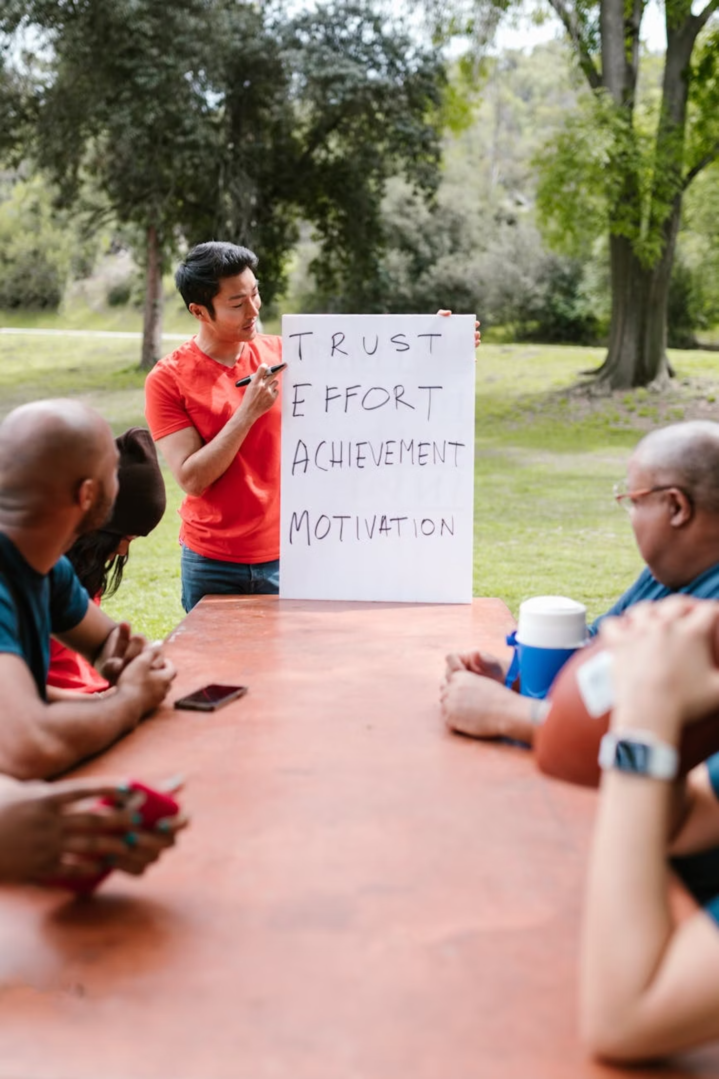
LPK-DKN-SALE-03
175 MENIT • WEBINAR/IN-CLASS
Building a Sales Culture
Untuk Siapa?
Key Outcomes
Sales Manager dan Team Leader yang ingin membangun tim penjualan yang sehat, konsisten, dan berbasis kepercayaan — bukan sekadar mengejar target jangka pendek.
Rumuskan visi sales excellence sebagai arah konkret tim
Bangun fondasi trust dan psychological safety dalam tim sales
Kembangkan EQ sebagai fondasi coaching dan komunikasi pemimpin
Rancang sistem ritme accountability yang menjaga konsistensi
Susun personal leadership action plan yang siap dieksekusi
Format
175 Menit │ Webinar Online / In-Class
Referensi Framework
Simon Sinek (Golden Circle) │ Patrick Lencioni (Five Dysfunctions) │ SKKNI No. 124/2022

Slide 24
LPK-DKN-SALE-04
1 HARI • 8 JAM EFEKTIF
Service Excellence untuk Perusahaan Jasa
Program satu hari yang membekali lini depan organisasi jasa dengan mindset, kompetensi, dan keterampilan layanan prima. Mengintegrasikan SERVQUAL, model 7A+S Pelayanan Prima, dan data riset PwC serta Bain & Company tentang dampak nyata service excellence terhadap profitabilitas dan loyalitas pelanggan.
Model 7A+S
Complaint Handling
Service Habit
Framework pelayanan prima yang dikembangkan khusus untuk konteks industri jasa Indonesia
Framework HEAT untuk de-escalation dan recovery service yang mengubah komplain menjadi loyalitas
Membangun rutinitas layanan prima yang konsisten melalui peer accountability dan komitmen aksi
Target Peserta: Frontliner, Customer Service, Teller, Tenaga Medis & Administrasi, Staf Layanan │ Format: Tatap Muka / In-House Training

Slide 25

LPK-DKN-SALE-05
2 × FULL DAY • PART 1 & 2
Collection Excellence Part 1 & 2
Part 1: Strategy, Mindset & Debtor Handling
Part 2: Negotiation, Recovery & Execution
Shifting mindset dari 'penagih' ke asset protector
Lifecycle kredit bermasalah & strategi per tahap DPD
Segmentasi debitur berbasis risiko (4 tipe)
Psikologi debitur & script komunikasi siap pakai
5 teknik closing pembayaran Harvard Negotiation Project
Framework restrukturisasi 3R: Rescheduling, Reconditioning, Restructuring
Recovery strategy & legal compliance collection
High-impact roleplay 3 skenario eksekusi nyata
Target Peserta: Collection Officer, Recovery Officer, Account Officer, Credit Risk Officer │ Program collection paling komprehensif — dari mindset hingga eksekusi lapangan.

Slide 26
KATEGORI D
BANKING OPERATIONS, CREDIT & RISK
Program Banking Operations, Credit & Risk
Empat program kompetensi teknis perbankan yang dikembangkan untuk profesional di lini kredit, operasi, audit, dan manajemen risiko — dari analisis kredit berbasis keputusan hingga persiapan sertifikasi profesi BNSP.
AI Productivity Mastery
Credit Analysis Fundamental
Memanfaatkan AI secara praktis, aman, dan bertanggung jawab di industri perbankan. Framework RCIC & hands-on lab use case nyata.
Analisis kredit berbasis keputusan: pembacaan laporan keuangan, cashflow analysis, red flags, structuring, dan simulasi credit committee.
Communication for Auditor
Sertifikasi Manajemen Risiko J4 & J5
Structured questioning, framework 4C untuk menyampaikan temuan, dan mengelola resistensi auditee secara profesional.
Pembekalan premium untuk sertifikasi MRP Jenjang 4 & 5 — 5 dimensi kompetensi, framework RIMJD, dan strategi persiapan terstruktur.

Slide 27
LPK-DKN-BANK-01
1 HARI • 6 SESI • HANDS-ON LAB
AI Productivity Mastery for Banking Professionals
Program intensif satu hari yang mengajarkan profesional perbankan cara memanfaatkan AI secara praktis, aman, dan bertanggung jawab. Semua latihan dilakukan hands-on menggunakan AI tools nyata dengan framework prompting RCIC — bukan sekadar teori, melainkan praktik langsung yang menghasilkan efisiensi kerja terukur.
🤖 AI Fundamental
💬 Prompting Mastery
Landscape AI perbankan, peluang & risiko, aturan Safe AI Use sesuai regulasi OJK
Framework RCIC, zero-shot vs few-shot, prompt chaining untuk use case perbankan
🔬 Hands-On Lab
⚙️ Workflow Design
Analisis kredit 5C, email nasabah, summarizing laporan, riset pasar, presentasi otomatis
Merancang AI workflow yang efisien, aman, dan repeatable untuk pekerjaan sehari-hari
Target Peserta: Officer, Supervisor & Manager — Kredit, Risk, Marketing, Operations, HR, Support

Slide 28

LPK-DKN-BANK-02
FULL DAY • 7 SESI • CREDIT SIMULATION
Credit Analysis Fundamental: Practical & Decision-Based Approach
Program analisis kredit berbasis praktik yang mengintegrasikan credit mindset yang benar, pembacaan laporan keuangan secara cepat, analisis cashflow, deteksi red flags, hingga simulasi keputusan kredit nyata. Dilengkapi mini exercise menggunakan laporan keuangan dan kasus NPL aktual.
Key Outcomes
Credit mindset proaktif: berpikir sebagai kreditur
Quick reading laporan keuangan & deteksi anomali
Cash flow based lending & DSCR analysis
Red flags & early warning signals sebelum NPL
Basic credit structuring yang prudensial
Simulasi credit committee decision
Target Peserta
Credit Analyst, Account Officer, Officer–Senior Officer di Commercial & Corporate Banking

Slide 29
LPK-DKN-BANK-03
150 MENIT • 4 SESI • VIRTUAL CLASSROOM
Communication Skill for Auditor
Keunggulan teknis audit saja tidak cukup tanpa kemampuan komunikasi yang andal. Berdasarkan Standar IIA 2400, program virtual classroom ini membekali auditor internal perbankan dengan structured questioning, framework 4C untuk menyampaikan temuan, dan teknik mengelola resistensi auditee — dari kepala cabang yang defensif hingga staf yang tidak kooperatif.
Effective Interview
Framework 4C
Handling Resistance
Funnel technique & active listening 3 level untuk menggali informasi akurat dari auditee
Clear, Concise, Constructive, Complete — menyampaikan temuan tanpa mempermalukan auditee
DEAR MAN assertive communication dan teknik de-escalation dalam percakapan audit yang sulit
Target Peserta: Junior Auditor, Senior Auditor, Team Leader Audit — Perbankan (Kantor Pusat & Cabang)

Slide 30
LPK-DKN-BANK-04
10 SESI WEBINAR PREMIUM • BNSP-LSPP
Persiapan Sertifikasi Manajemen Risiko Perbankan Jenjang 4 & 5
Program pembekalan premium 10 sesi untuk calon peserta sertifikasi Manajemen Risiko Perbankan Jenjang 4 dan 5. Berfokus pada pemahaman mekanisme asesmen berbasis kompetensi, 5 dimensi yang diamati asesor, dan strategi persiapan terstruktur menggunakan Framework RIMJD.
5 Dimensi Kompetensi Asesor
01
Target Peserta
Task Skill
Supervisor s.d. Senior Manager Perbankan yang akan mengikuti sertifikasi J4 & J5
Menyelesaikan tugas individual sesuai standar kompetensi
Referensi
02
SKKNI MRP │ SEOJK │ Basel III │ Pedoman Asesmen BNSP
Task Management
Mengelola beberapa tugas sekaligus secara efektif
03
Contingency Management
Menangani situasi tidak terduga secara kompeten
04
Job Role Environment
Bekerja efektif dalam konteks dan lingkungan jabatan
05
Transfer Skill
Mengadaptasi kompetensi ke situasi dan konteks baru

Slide 31



KATEGORI E
STRATEGY, BUSINESS & FINANCE
Program Strategy, Business & Finance
Tiga program eksekutif yang membangun kemampuan berpikir strategis, merencanakan bisnis secara komprehensif, membuat keputusan berbasis perspektif investor, dan mengoptimalkan jaringan kantor — khususnya dirancang untuk Bank Pembangunan Daerah.
Strategic Business Plan
Think Like an Investor
Strategic Branch Classification
Dari analisis PESTEL & Porter hingga Business Model Canvas, GTM strategy, dan simulasi keputusan investasi (NPV, IRR, Payback).
Mengubah mindset dari operator menjadi investor — ROI, TCO, opportunity cost, buy vs lease decision framework, dan optimasi aset.
GE McKinsey Matrix yang diadaptasi khusus untuk BPD — mengintegrasikan Commercial Value dan Regional Strategic Value dalam sistem 5-tier.

Slide 32

LPK-DKN-STRAT-01
FULL DAY • PART 1 + PART 2
Strategic Business Plan: From Strategy to Investment Decision
Program strategic business planning premium dua sesi yang mengajarkan cara berpikir layaknya strategis dan investor secara bersamaan. Dari analisis PESTEL & Porter's Five Forces, Business Model Canvas, hingga proyeksi keuangan dan analisis kelayakan investasi (NPV, IRR, Payback Period). Berbasis studi kasus nyata: WeWork, Amazon, dan Enron.
Desain Model Bisnis
Go-to-Market
BMC dan proposisi nilai jelas.
STP dan strategi diferensiasi.
Mindset & Analisis
Keputusan Investasi
Berpikir strategis, PESTEL, Porter.
NPV, IRR, proyeksi keuangan.
Target Peserta: Manager, Senior Officer, Banker, Business Owner │ Format: Full Day (±8 Jam) │ In-Class + Mini Exercise + Case Study + Workshop

Slide 33

LPK-DKN-STRAT-02
2 × FULL DAY • EXECUTIVE TRAINING
Think Like an Investor: Financial Awareness & Decision Making
Untuk Siapa?
Key Outcomes
Middle–Senior Management lintas industri yang perlu mengambil keputusan bisnis lebih strategis dan berbasis data finansial.
Setiap keputusan adalah keputusan investasi — ROI, TCO, opportunity cost
Identifikasi hidden cost dan decision biases yang tidak disadari
Buat keputusan buy vs lease secara terstruktur (5 variabel penentu)
Kelola aset idle secara produktif dan efisien
Rancang action plan efisiensi konkret 90 hari
Transformasi Kunci
Dari pola pikir operator (menjalankan tugas) menjadi pola pikir investor (mengevaluasi setiap keputusan sebagai investasi yang menghasilkan ROI).
Format
2 × Full Day (2 × 8 Jam) │ Executive Storytelling + Workshop + Case Study

Slide 34

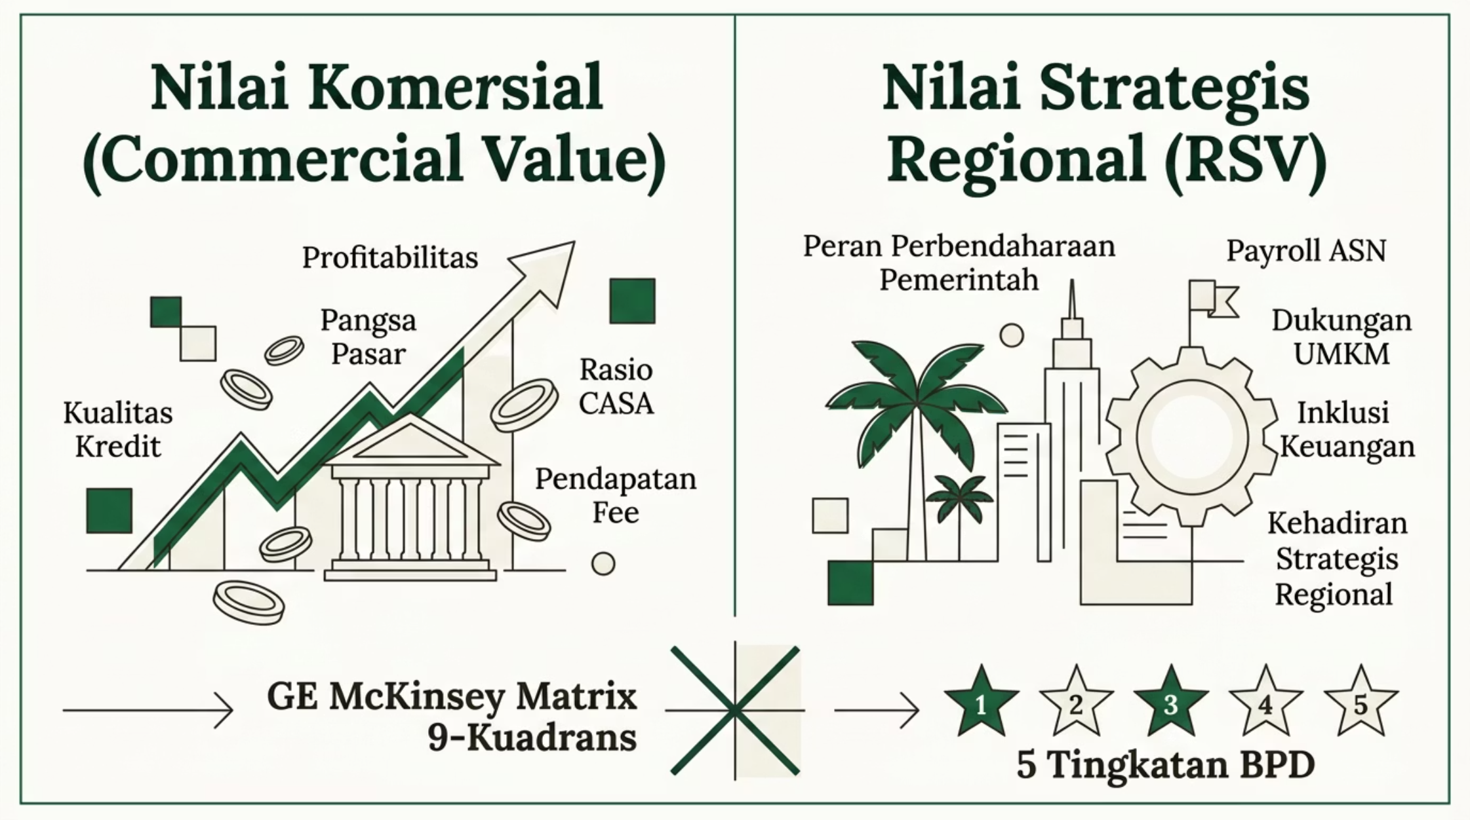

LPK-DKN-STRAT-03
2 HARI INTENSIF • KHUSUS BPD
Strategic Branch Classification & Network Optimization Using GE McKinsey Matrix
Program executive training eksklusif dua hari yang dirancang khusus untuk Bank Pembangunan Daerah — institusi dengan mandat ganda unik: profit dan pembangunan daerah. Menghasilkan sistem klasifikasi cabang 5-tier yang dapat dipertahankan secara strategis kepada Direksi maupun Pemda pemegang saham.
Target Peserta: Network Management, Human Capital, Strategic Planning, Branch Banking — Level Manajerial BPD │ Output: Implementation Roadmap 6 Fase + Personal Action Plan 90 Hari

Slide 35

★ PROGRAM EKSKLUSIF
PROGRAM SIGNATURE LPK DKN
Program Signature LPK DKN
Tiga program unggulan eksklusif yang tidak tersedia di lembaga pelatihan lain — dikembangkan dari kerangka metodologi proprietary yang telah teruji di lapangan perbankan Indonesia selama 20+ tahun. Setiap program menggunakan framework eksklusif yang lahir dari pengalaman nyata, bukan adaptasi teori buku teks.
SIG-01: Integrated Banking Strategy
SIG-02: Ecosystem-Based Business Strategy
Framework Integrated Banking Method™ — mengubah setiap kredit menjadi dominasi relasi dan aliran dana komprehensif.
Framework Ecosystem Domination Method™ — menguasai pasar melalui pendekatan ekosistem, bukan pendekatan individual.
SIG-03: Strategic Funding Acquisition
Framework Funding Ecosystem Method™ — membangun pipeline dana proaktif dari perspektif money flow nasabah.

Slide 36
LPK-DKN-SIG-01
★ PROGRAM SIGNATURE • 1–2 HARI
Integrated Banking Strategy: Mengubah Kredit menjadi Penguasaan Relasi & Aliran Dana
Program signature LPK DKN yang memecahkan masalah sistemik perbankan: RM yang berhasil booking kredit besar namun gagal menangkap aliran dana nasabah ke bank kompetitor. RM top performer memiliki 60–70% nasabah kredit sebagai nasabah dana aktif — vs rata-rata industri hanya 15–25%.
Framework: Integrated Banking Method™
Key Outcomes
Tahap 1 — Entry & Discovery: Cash flow mapping, memetakan aliran uang nasabah
Tahap 2 — Embedding: Bundling, 3-layer locking, CASA activation
Tahap 3 — Expanding: Referral chain, cross-product penetration
Tahap 4 — Dominance: Total Relationship Value (TRV) management
Kuasai konsep Total Relationship Value (TRV) sebagai metrik utama
Petakan aliran dana nasabah untuk identifikasi peluang CASA
Rancang strategi bundling yang menciptakan stickiness
Tingkatkan produktivitas 3–5x dengan pendekatan terintegrasi
Target Peserta
Relationship Manager, Account Officer, Branch Manager, Credit Officer

Slide 37
LPK-DKN-SIG-02
★ PROGRAM SIGNATURE • 1 HARI PENUH
Ecosystem-Based Business Strategy: Menguasai Pasar melalui Pendekatan Ekosistem
Program signature yang mengubah cara sales mendekati pasar secara fundamental: dari pendekatan individual ke penguasaan ekosistem. Tim rata-rata memiliki conversion rate di bawah 15% dengan cold calling — sementara top performer yang konsisten masuk Top 3 regional hampir selalu menggunakan pendekatan berbasis ekosistem.
Key Outcomes
Petakan ekosistem bisnis dengan Ecosystem Mapping Canvas
Tentukan key player, influencer, dan leverage point
Rancang entry strategy: anchor, supply chain, community
Bangun Power Mapping Matrix untuk ekspansi jaringan
Framework: Ecosystem Domination Method™
4 tahap terstruktur: Map (pemetaan ekosistem), Identify (key player & leverage point), Enter (anchor & community entry), Expand (power mapping & referral chain).
Target Peserta
Senior Executive, Relationship Manager, Account Officer, Business Development

Slide 38
LPK-DKN-SIG-03
★ PROGRAM SIGNATURE • 1–2 HARI INTENSIF
Strategic Funding Acquisition: Menguasai Sumber Dana melalui Aliran Uang & Ekosistem
Program signature terfokus pada tantangan terbesar perbankan Indonesia: penghimpunan dana. Bank dengan CASA ratio tinggi memiliki Cost of Funds 30–50% lebih rendah, namun hanya 35–40% strategi funding yang menargetkan peningkatan CASA secara eksplisit. Funding officer top 20% menghasilkan 80% total penghimpunan dana cabangnya.
Anchor — Strategi Akun Utama
Map — Pemetaan Money Flow
Identifikasi anchor account, mapping ekosistem dana, dan membangun referral chain organik
Memahami pola aliran uang dalam bisnis nasabah dan titik intersepsi strategis yang optimal
Expand — Non-Rate Value Proposition
Lock — 3-Layer Locking Strategy
7 dimensi nilai selain bunga yang mengurangi ketergantungan pada kompetisi rate semata
Product lock, relationship lock, dan ecosystem lock untuk meningkatkan stickiness dana nasabah
Target Peserta: Relationship Manager, Funding Officer, Branch Manager, Area Sales Head │ Framework: Funding Ecosystem Method™

Slide 39

RINGKASAN PORTOFOLIO
25 Program Training LPK DKN 2026
No
Nama Program
Target Peserta
Durasi
1
START 90™: Supervisor Baru 90 Hari Pertama
Supervisor Baru, Team Leader
90 Menit / 6 Sesi
2
Building High Performance Team (Sesi I & II)
Manager, AVP, VP
Full Day (8 Jam)
3
Seri Leadership Efektif (4 Modul)
Semua Level Profesional
120 Menit / Full Day
4
Coaching & Mentoring for Performance
Supervisor & Manager
Full Day (8 Jam)
5
Why Good Strategies Fail in Execution
Middle Manager
120 Menit
6
From Campus to Career
Mahasiswa, Fresh Graduate
90–120 Menit
7
Kemampuan Berinisiatif dalam Bekerja
Semua Level
150–170 Menit
8
Membangun Integritas Profesional
Semua Level
155 Menit
9
Pengelolaan Emosi di Tempat Kerja
Semua Level
175 Menit
10
Employee Financial Wellness Program
Karyawan, Gen Y & Gen Z
1 Hari Penuh
11
Smart Selling KTA
Consumer Lending Officer
1 Hari (8 Jam)
12
Smart Selling with AI for Financial Products
Sales Officer, RM, FO
1 Hari Penuh
13
Building a Sales Culture
Sales Manager, Team Leader
175 Menit
14
Service Excellence untuk Perusahaan Jasa
Frontliner, CS, Teller
1 Hari (8 Jam)
15
Collection Excellence Part 1 & 2
Collection & Credit Officer
2 × Full Day
16
AI Productivity Mastery for Banking
Officer, Supervisor, Manager
1 Hari (8 Jam)
17
Credit Analysis Fundamental
Credit Analyst, AO
Full Day
18
Communication Skill for Auditor
Junior–Senior Auditor
150 Menit
19
Persiapan Sertifikasi MRP J4 & J5
Supervisor–Senior Manager
10 Sesi Webinar
20
Strategic Business Plan
Manager, Banker, Owner
Full Day (8 Jam)
21
Think Like an Investor
Middle–Senior Management
2 × Full Day
22
Strategic Branch Classification (BPD)
Manajerial BPD
2 Hari Intensif
★23
Integrated Banking Strategy (SIGNATURE)
RM, AO, Branch Manager
1–2 Hari
★24
Ecosystem-Based Business Strategy (SIGNATURE)
Senior Executive, RM
1 Hari Penuh
★25
Strategic Funding Acquisition (SIGNATURE)
RM, Funding Officer
1–2 Hari

Slide 40

HUBUNGI KAMI
Siap Tingkatkan Kompetensi SDM Organisasi Anda?
Tim konsultan LPK DKN siap mendampingi Anda merancang program pengembangan SDM yang tepat sasaran, terukur, dan berdampak nyata pada kinerja bisnis — mulai dari analisis kebutuhan hingga pelaksanaan dan evaluasi.
📞 Konsultasi Korporat
📋 Penawaran In-House
Diskusikan kebutuhan training spesifik organisasi Anda. Konsultasi awal gratis untuk klien korporat.
Dapatkan penawaran khusus program in-house yang dikustomisasi sepenuhnya untuk industri dan kebutuhan Anda.
📅 Jadwal Program
Informasi jadwal webinar publik, public class, dan program reguler yang tersedia sepanjang tahun 2026.
LPK DKN — Lembaga Pelatihan KerjaProgram berbasis SKKNI • Fasilitator praktisi senior 20+ tahun • In-house & online
25 Program • 6 Kategori • 3 Program Signature Eksklusif

